Slide 1
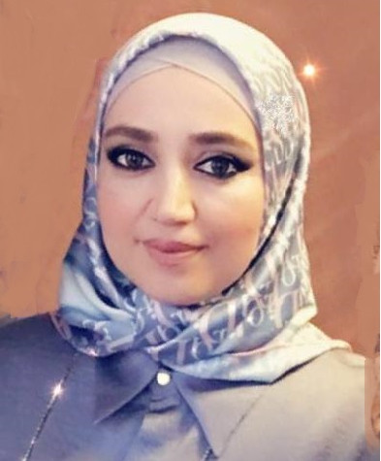
МК ДОУ детский сад № 18 «Солнышко»
Портфолио
Воспитатель:
Сайпудинова Зарипат Юсупкадиевна

Slide 2
Визитная карточка
ФИО: Сайпудинова Зарипат Юсупкадиевна
Должность: Воспитатель
Образование: высшее «Дагестанский Государственный Педагогический Университет»
Специальность: преподаватель дошкольной педагогики и психологии
Стаж работы в МКДОУ детский сад «Солнышко» - 3 года 8 месяцев
Педагогический стаж: 7,5 г.

Slide 3
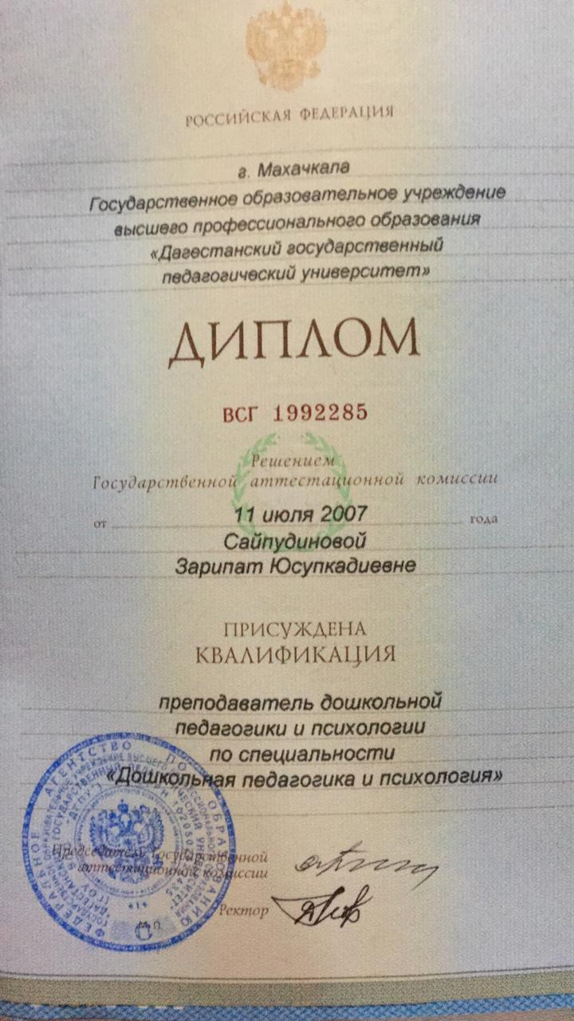
Образование

Slide 4
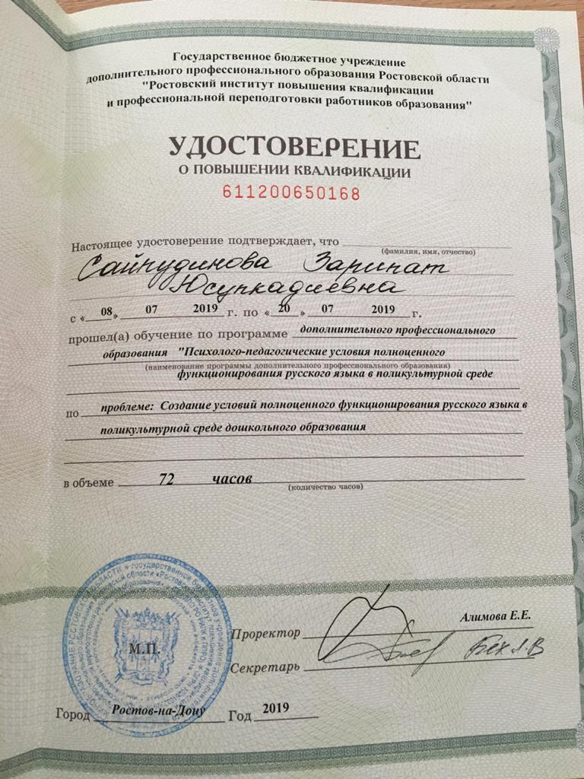

Slide 5
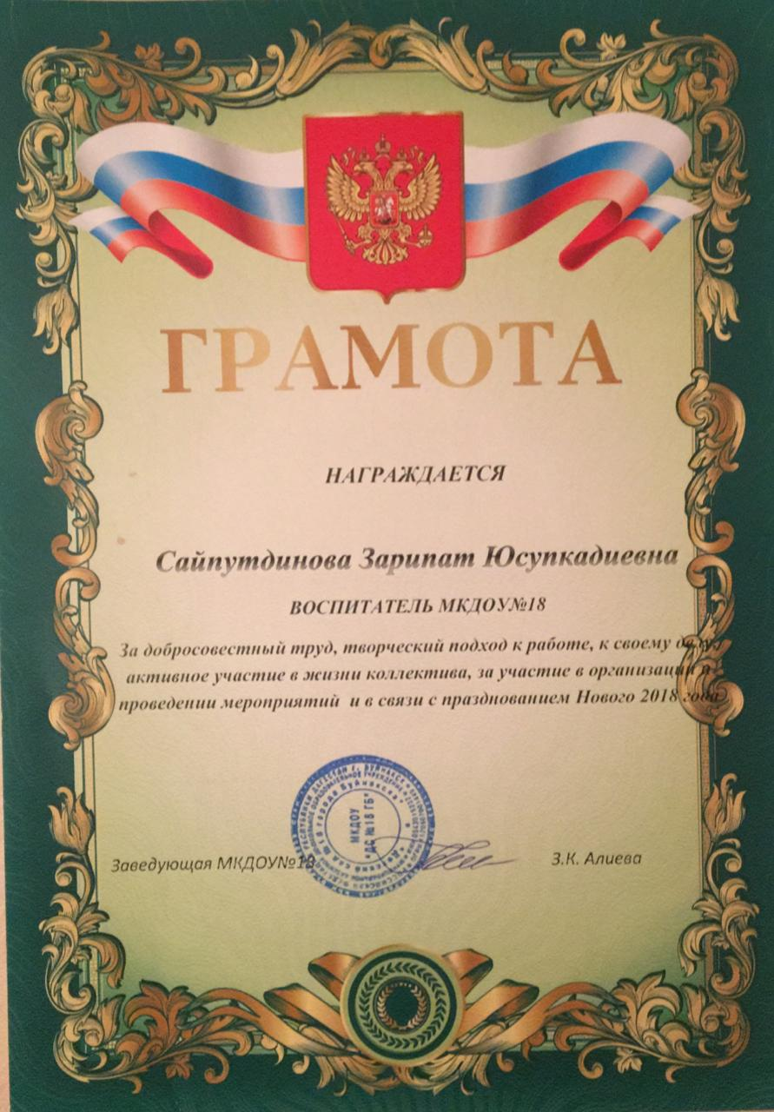
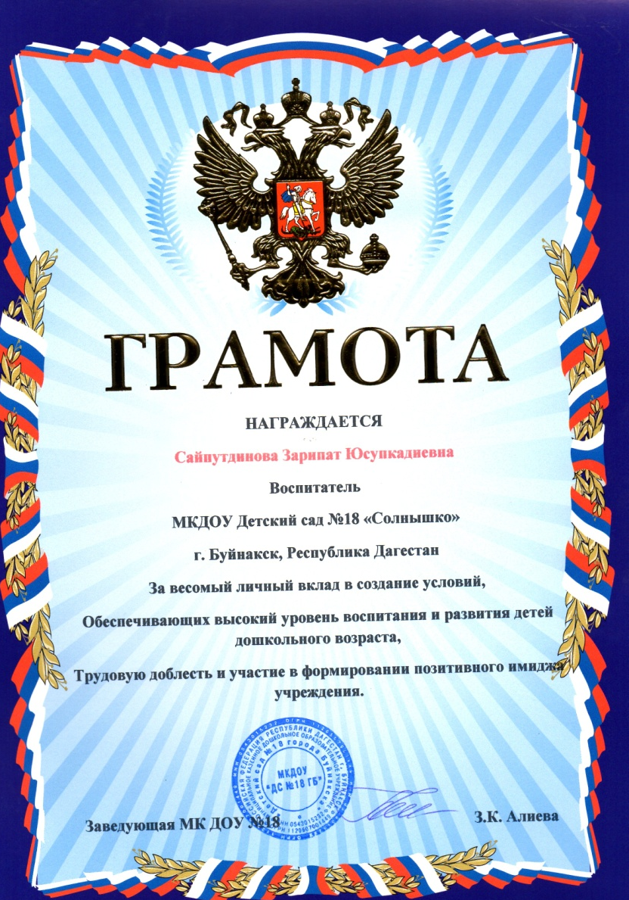
Мои достижения

Slide 6
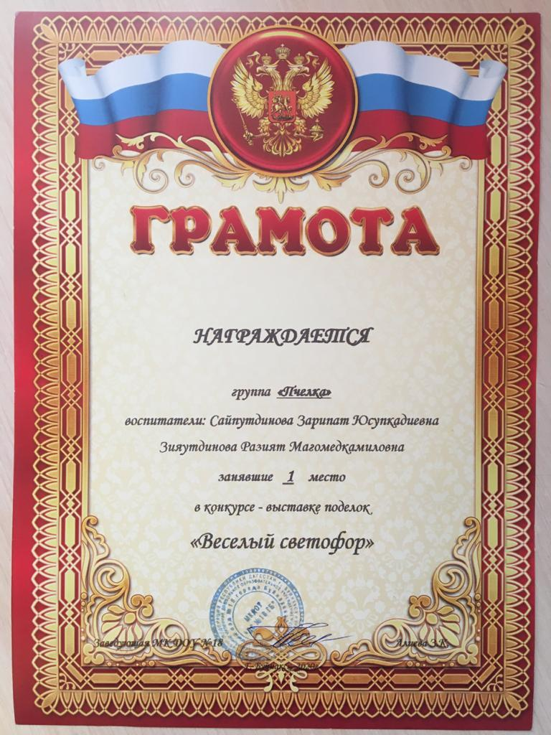
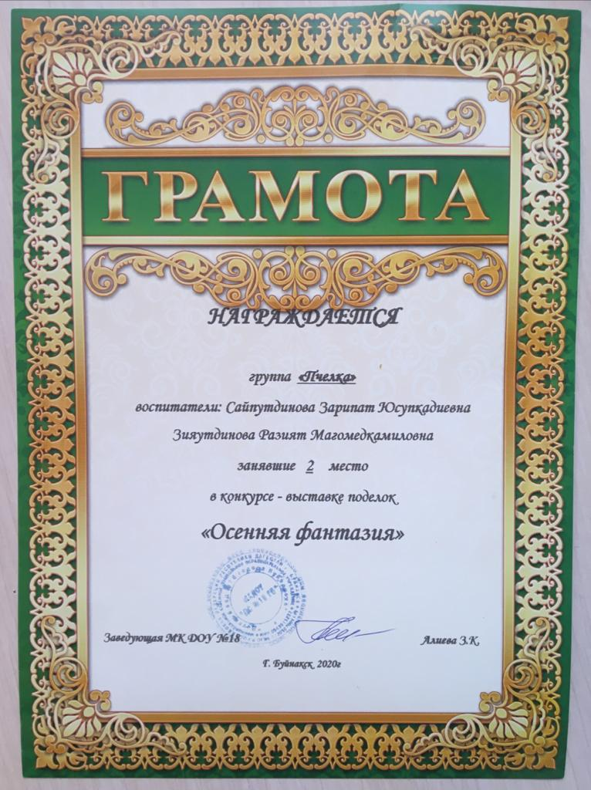

Slide 7
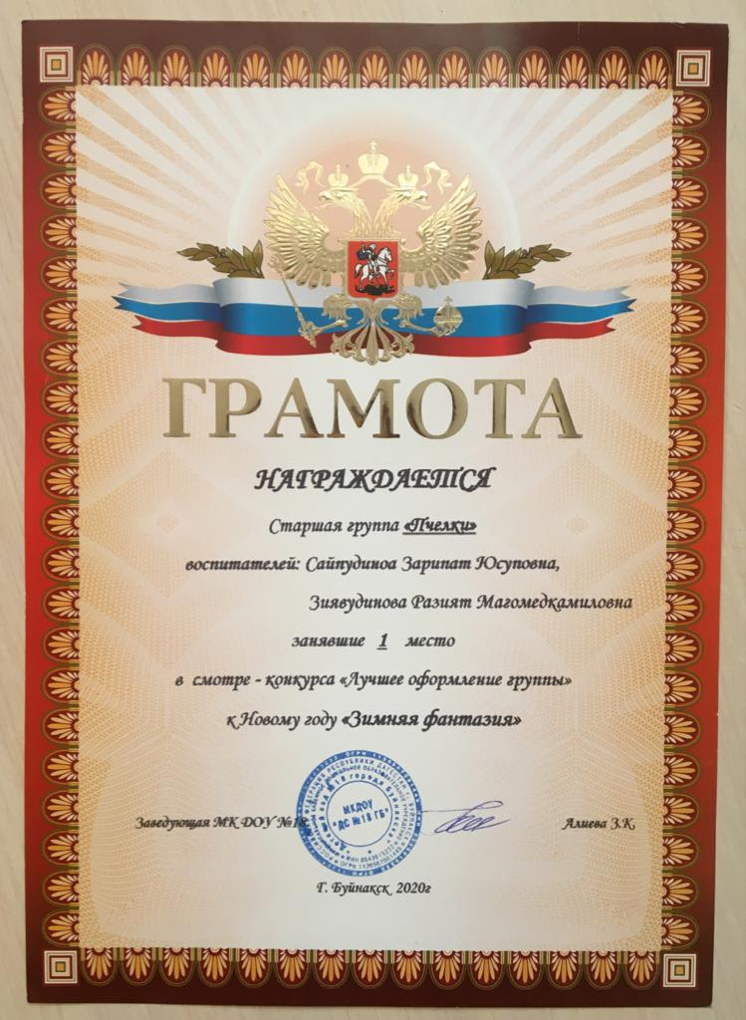

Slide 8
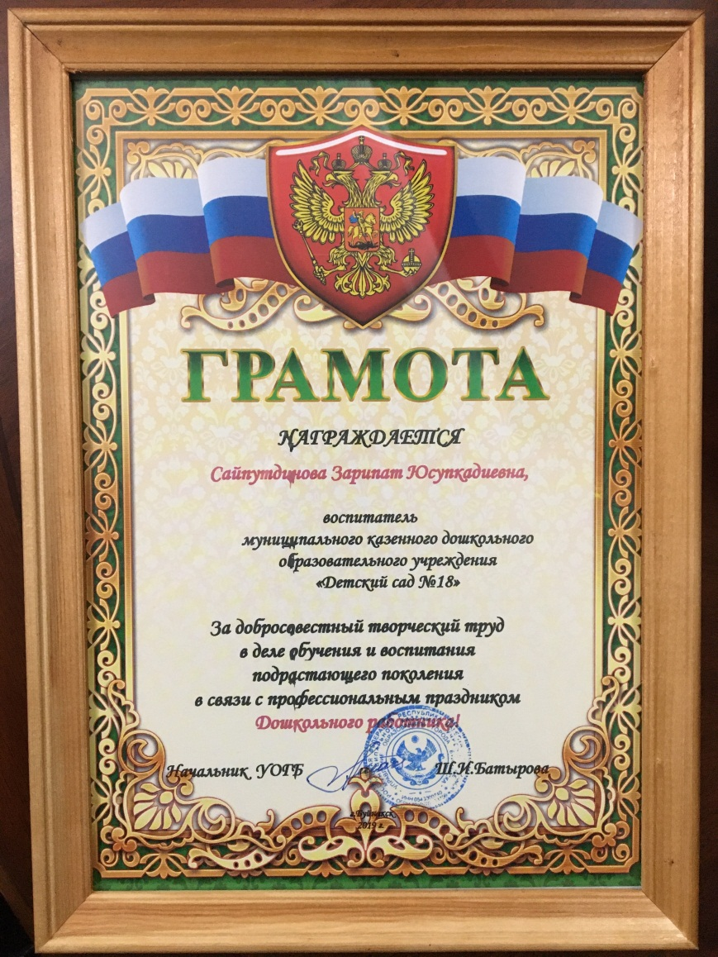
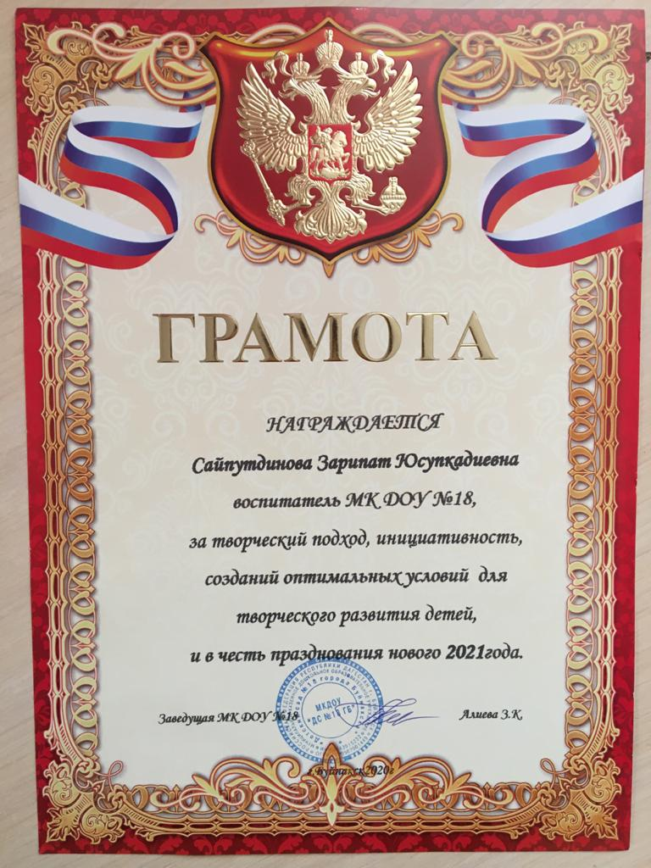

Slide 9
Образовательный процесс осуществляю
по следующим направлениям:
Социально-коммуникативное
Художественно-эстетическое
Познавательное
Физическое
Речевое

Slide 10
Открытые
занятия
встречи
труд
Праздники,
развлечения
экскурсии
Формы
работы
Рассматривание
картин
Просмотр
диафильмов
Творческие
задания
Художественное
слово
Дидактические
игры
конкурсы

Slide 11
Педагогическое кредо
«Найти в ребенке изюминку, зернышко творца, которое нужно взрастить, оберегать и постоянно развивать».

Slide 12
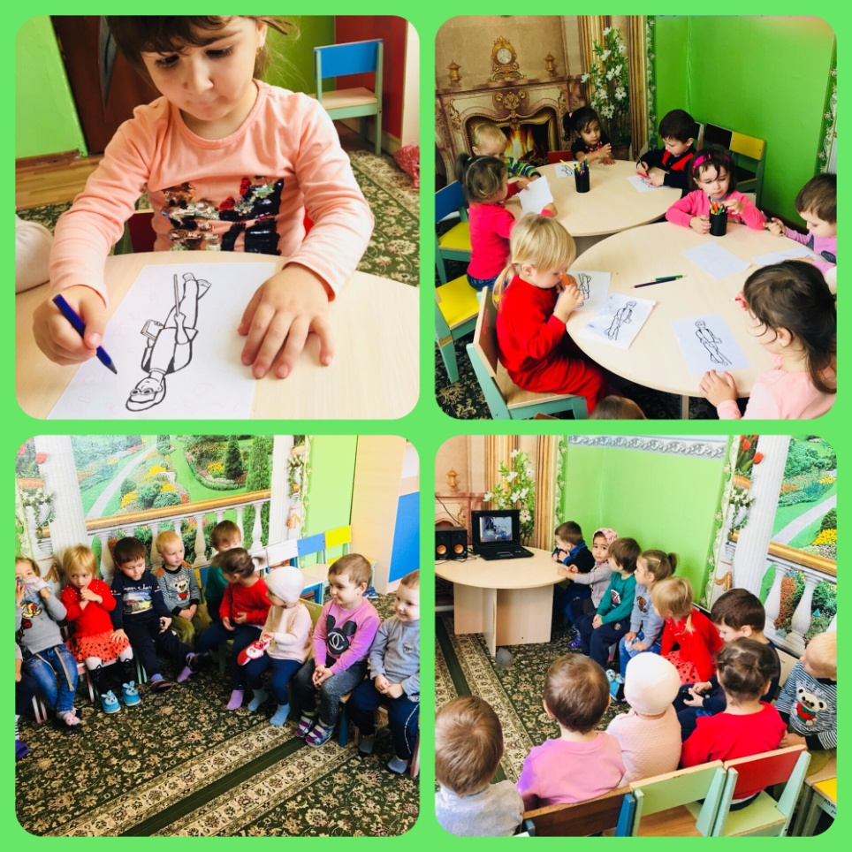
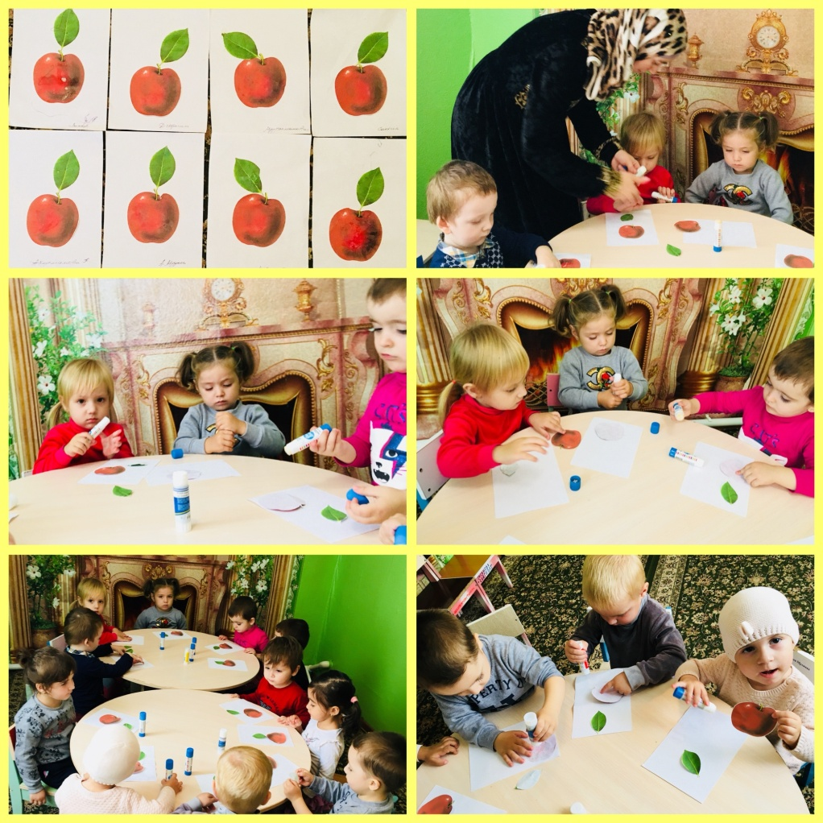
Наши будни

Slide 13
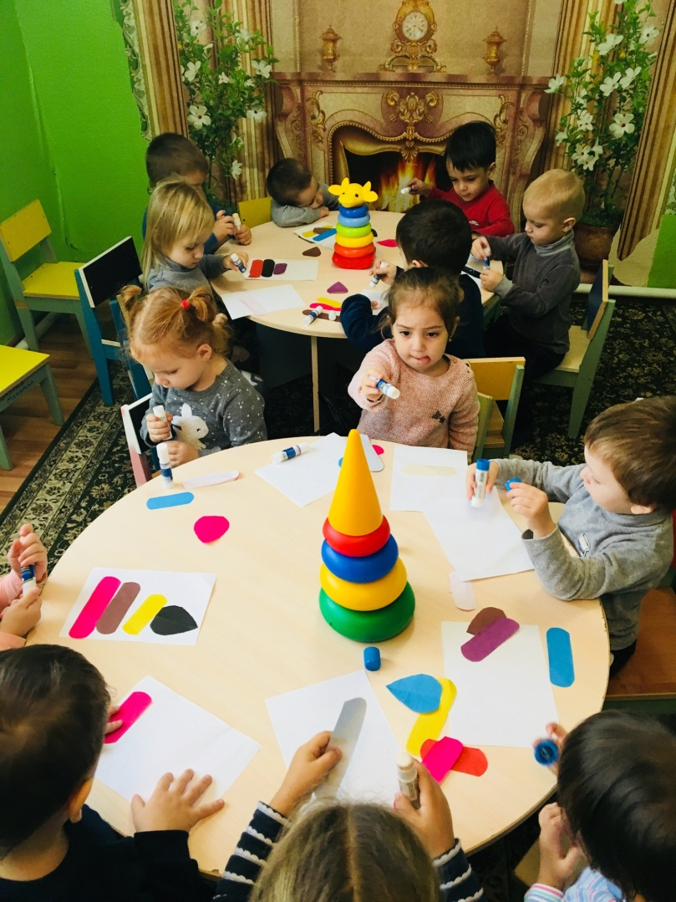
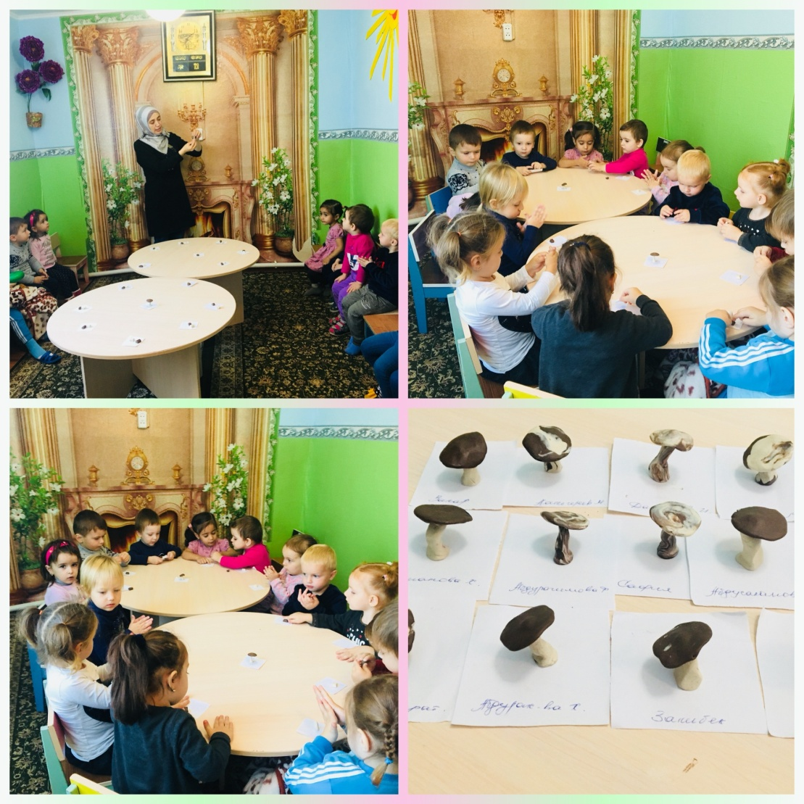

Slide 14
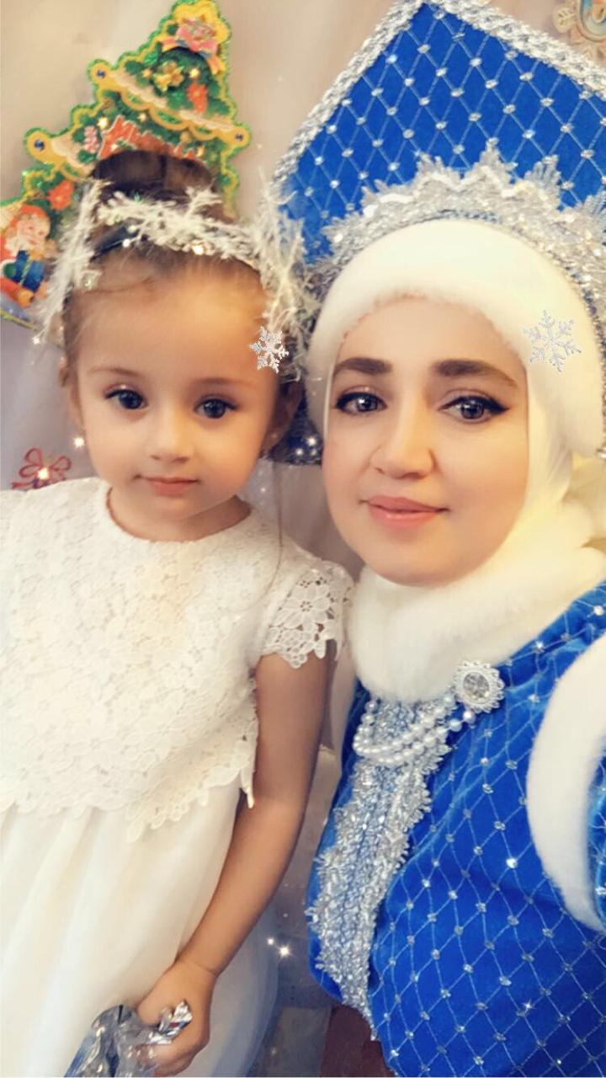
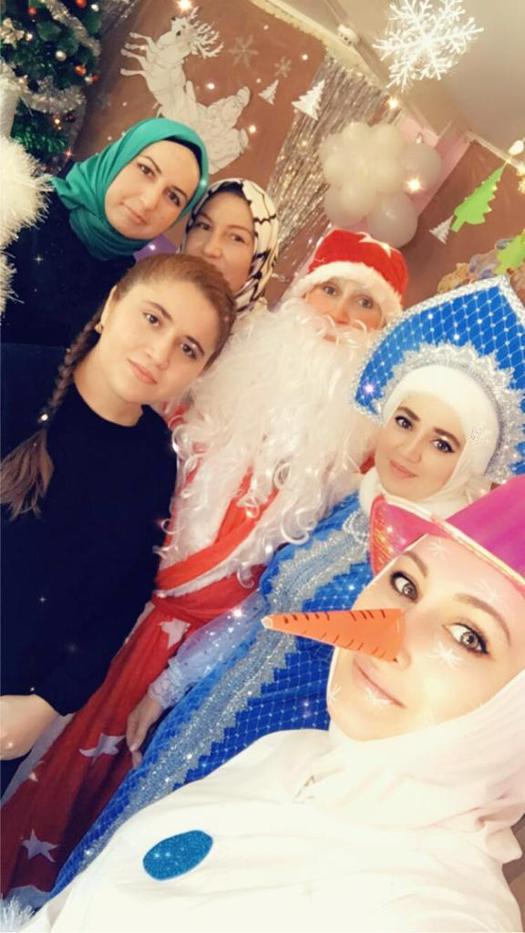

Slide 15
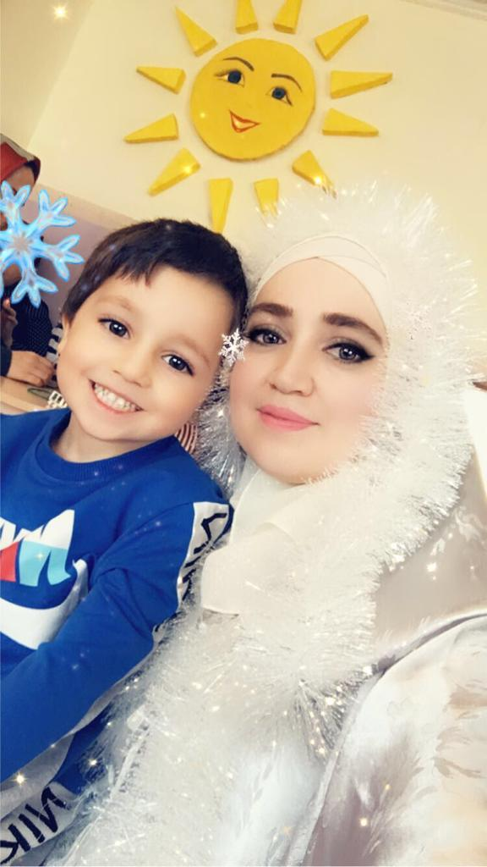

Slide 16
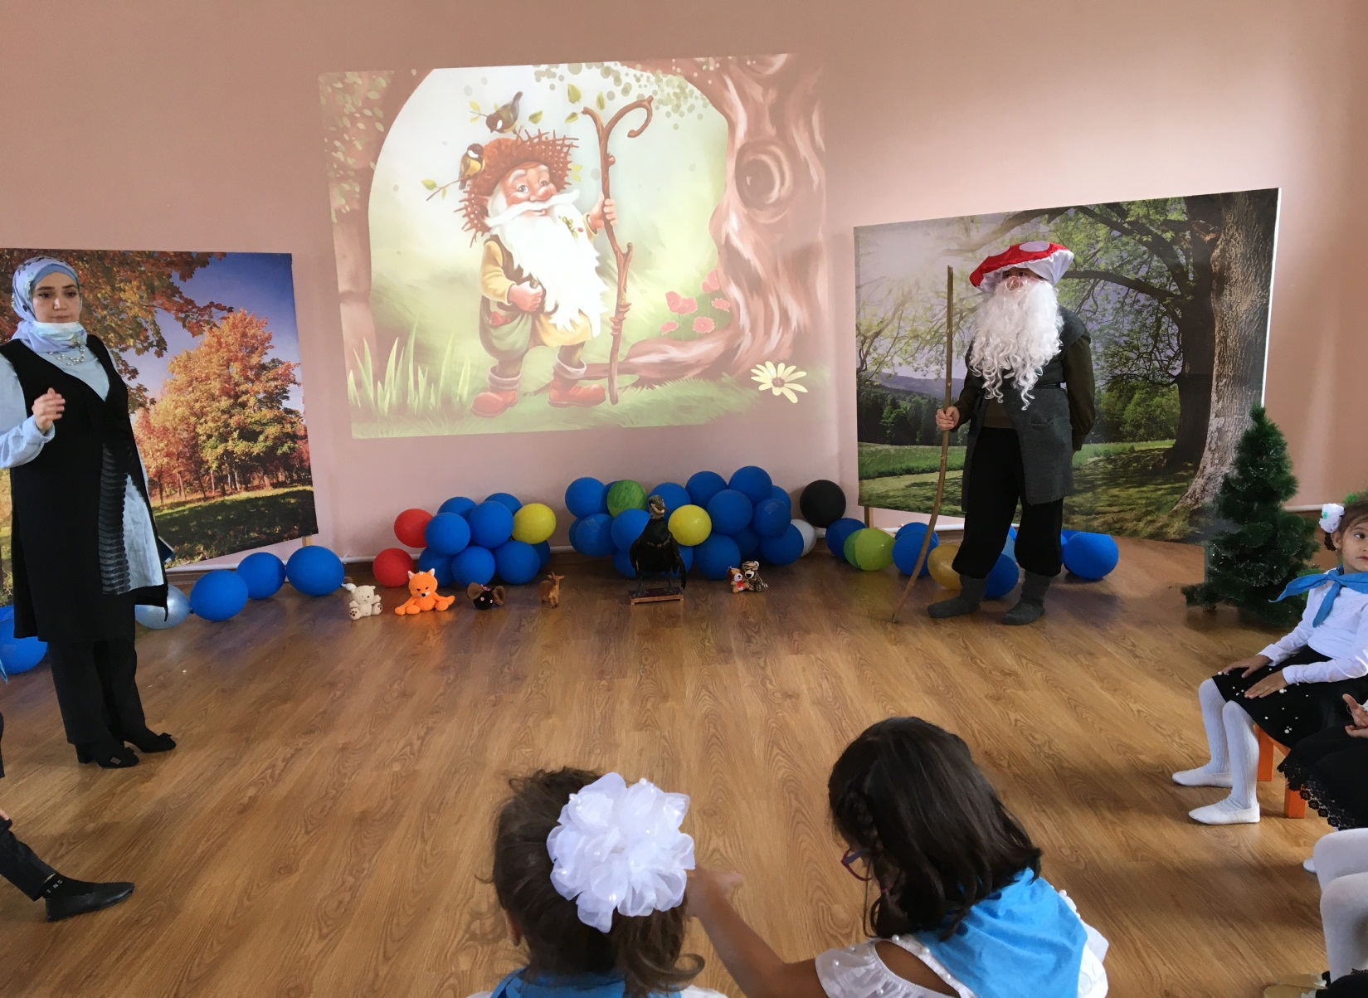
Открытое занятие

Slide 17
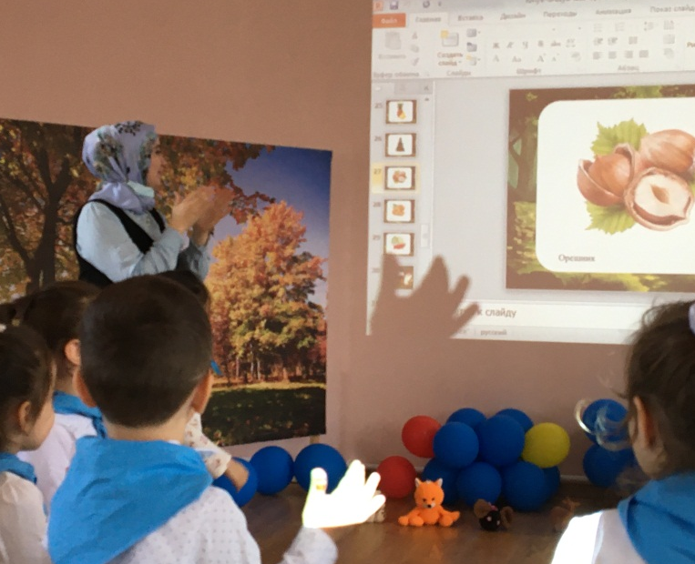
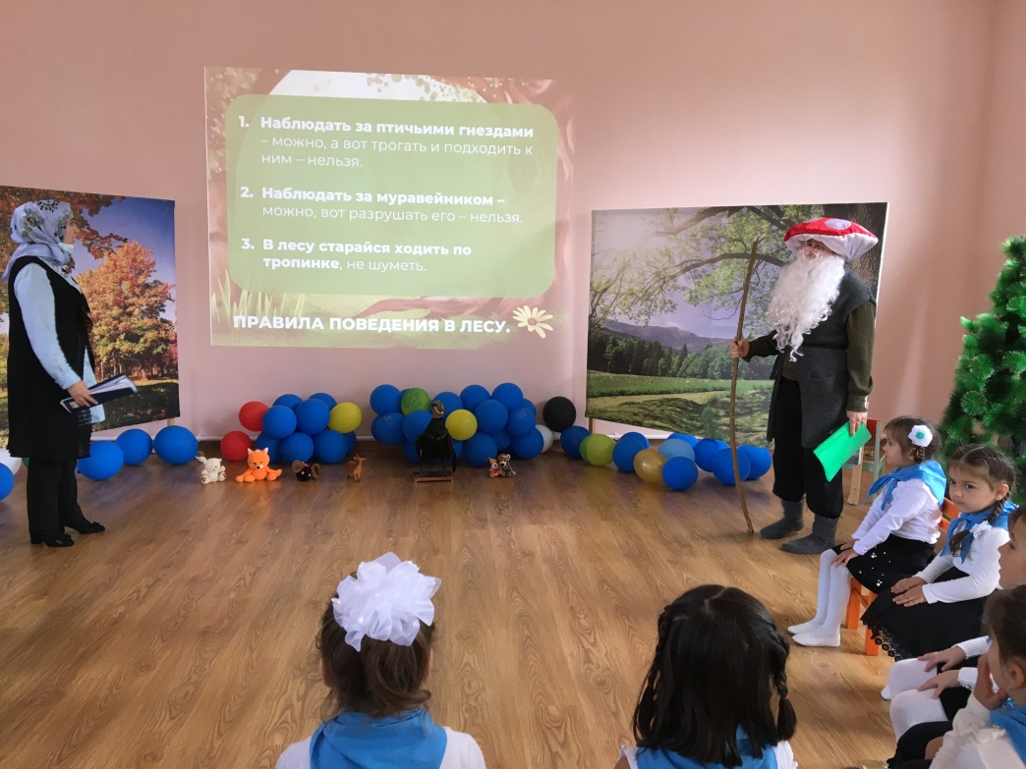
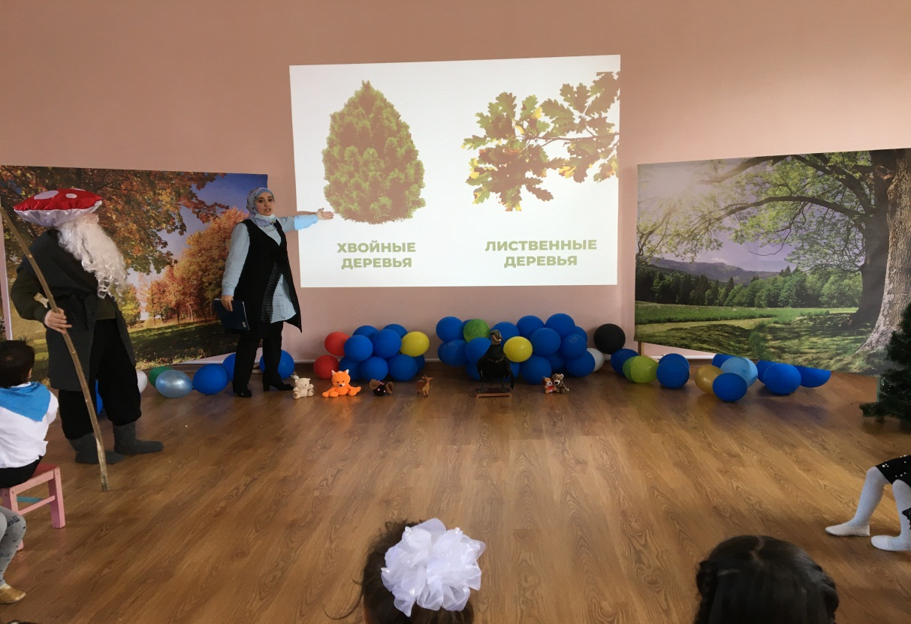

Slide 18
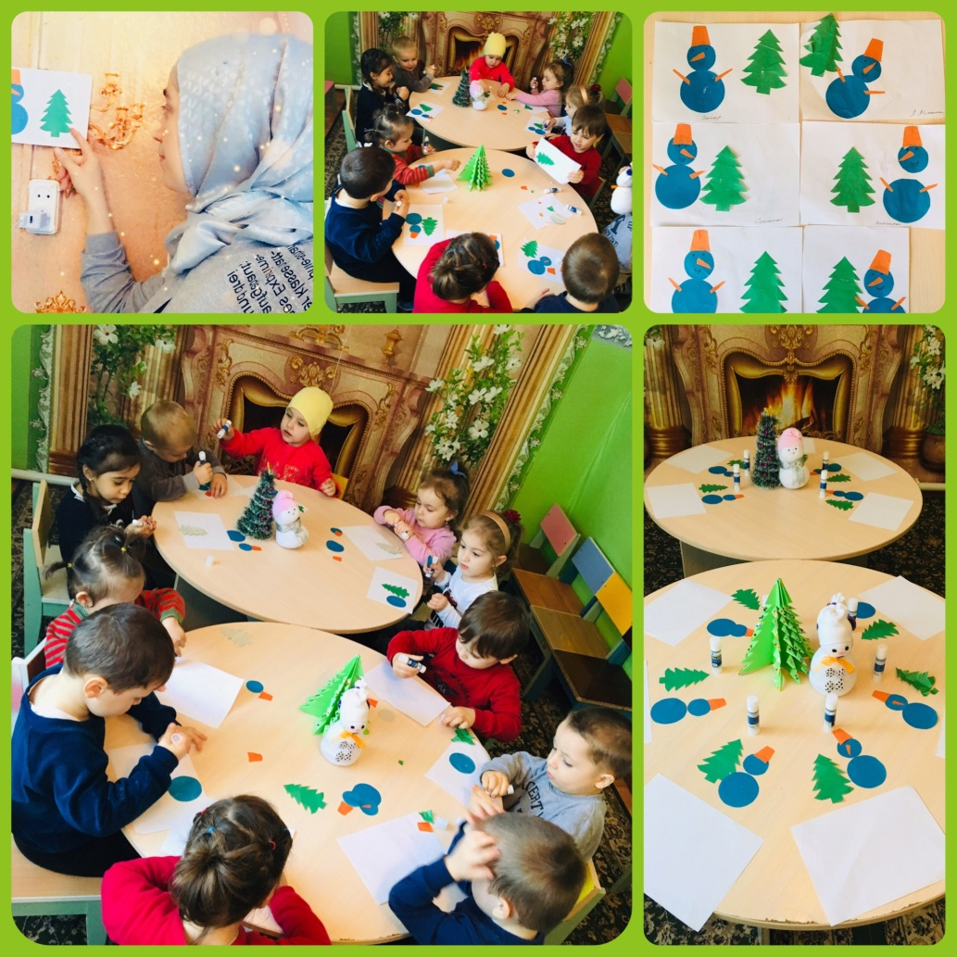
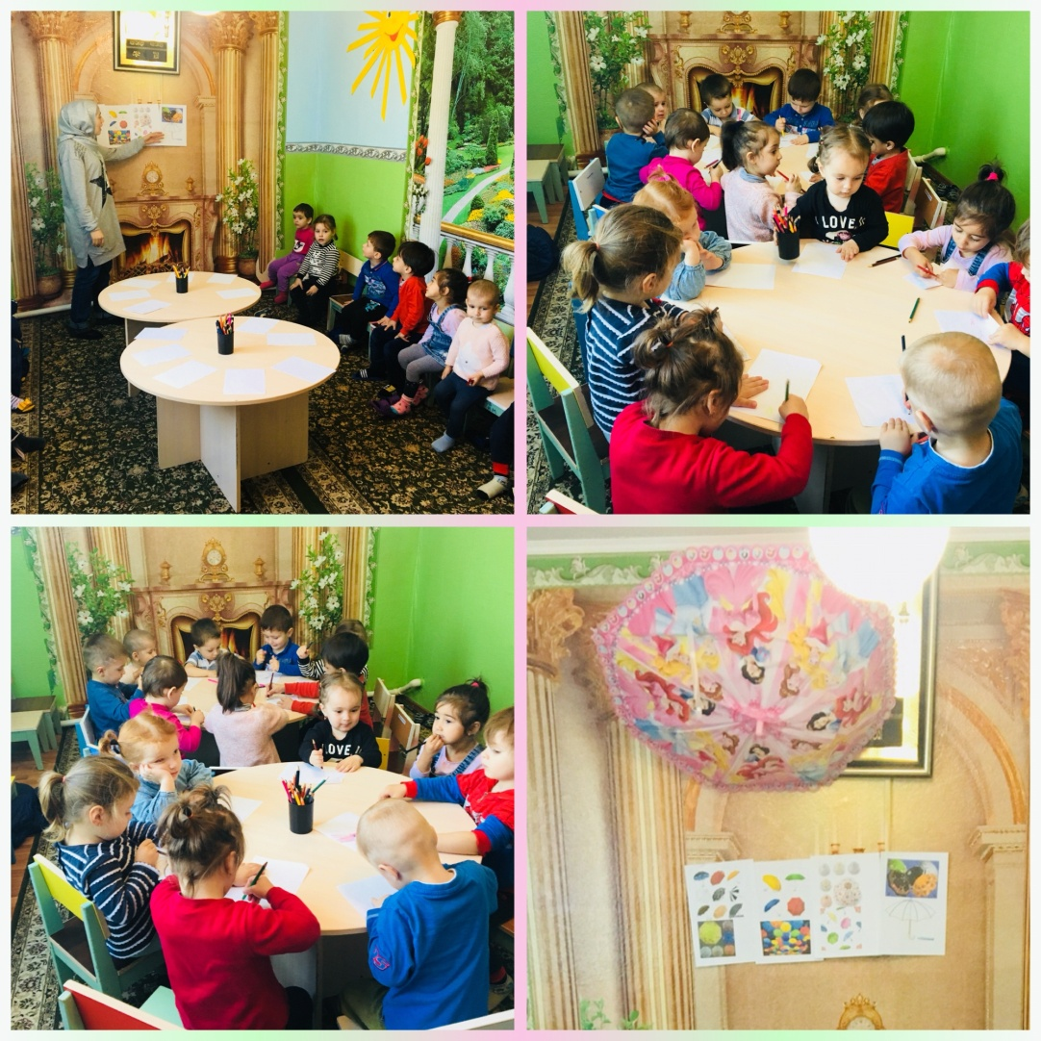

Slide 19
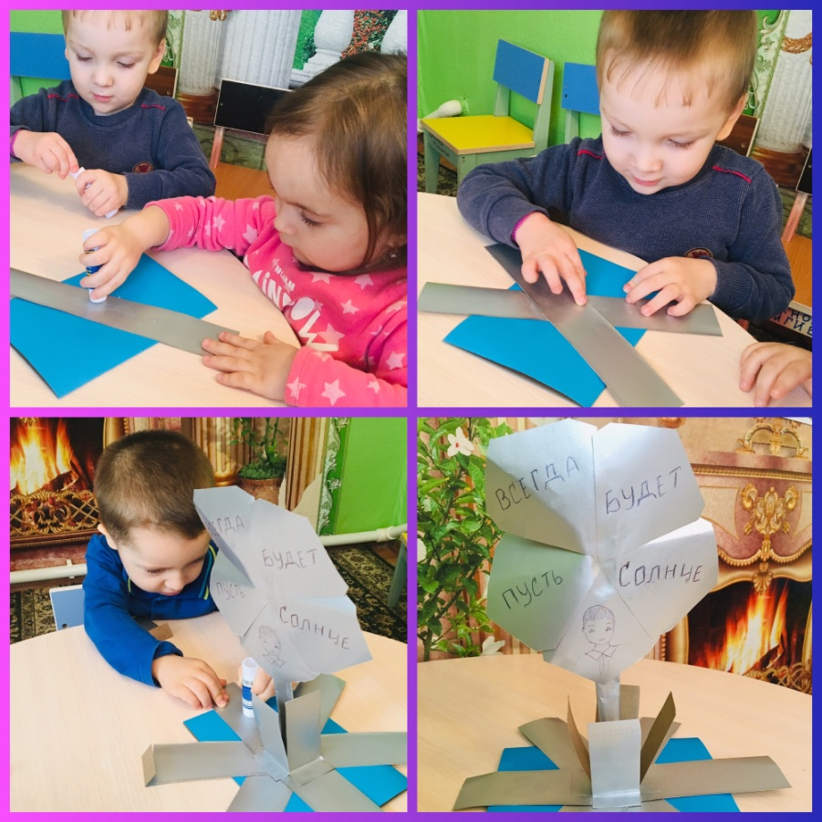
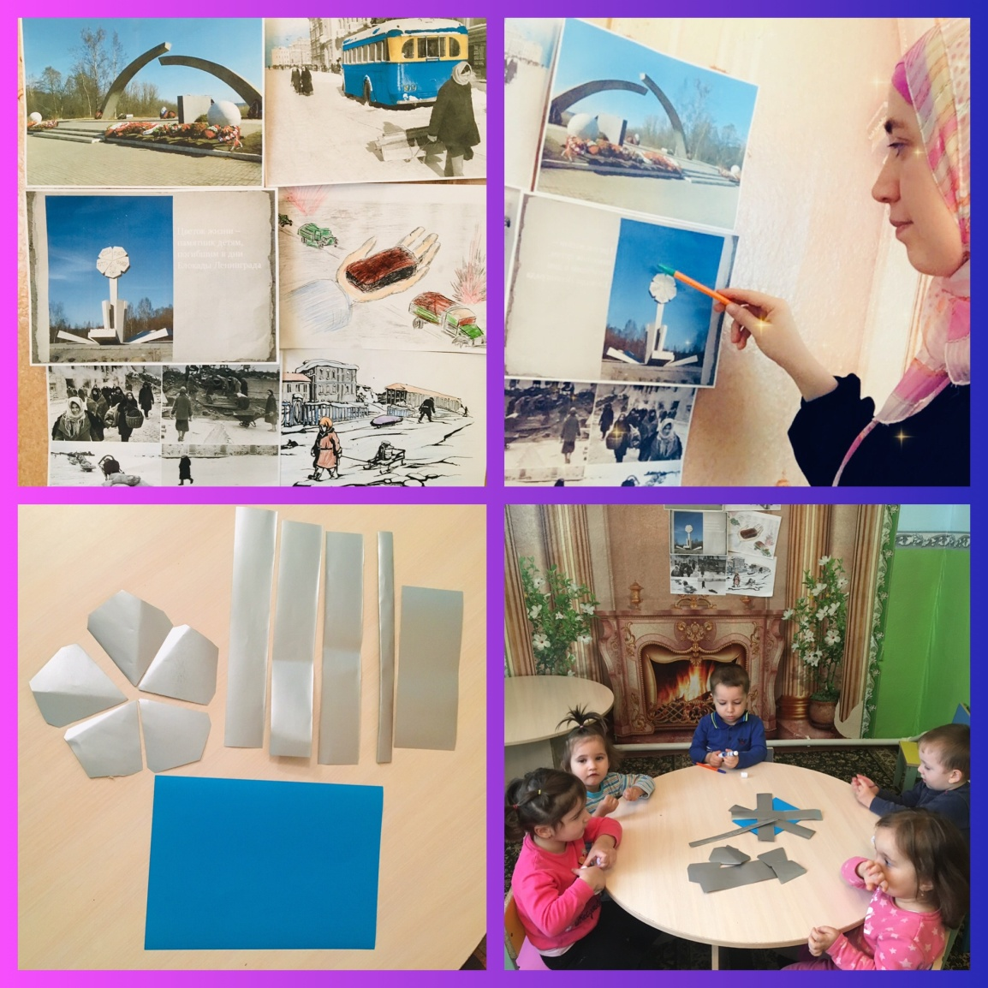

Slide 20
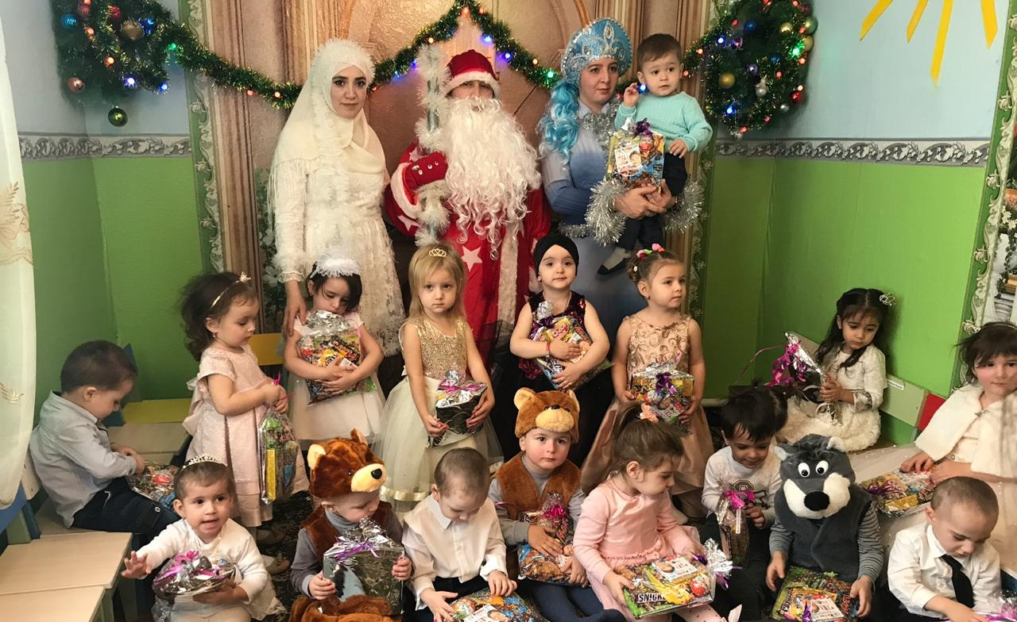
В роли Снежинки

Slide 21
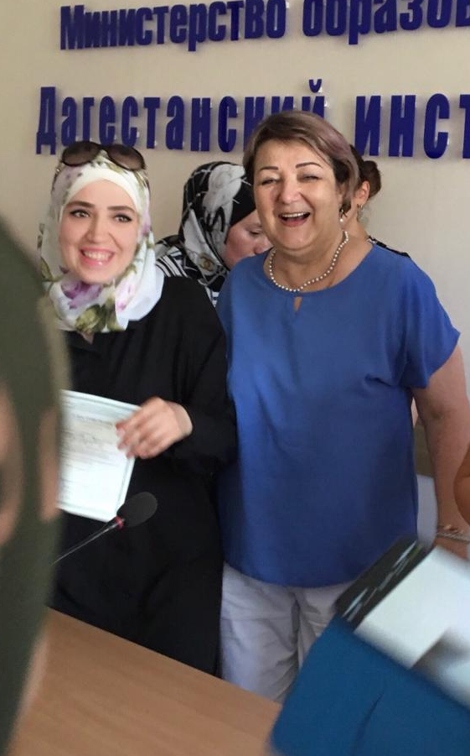
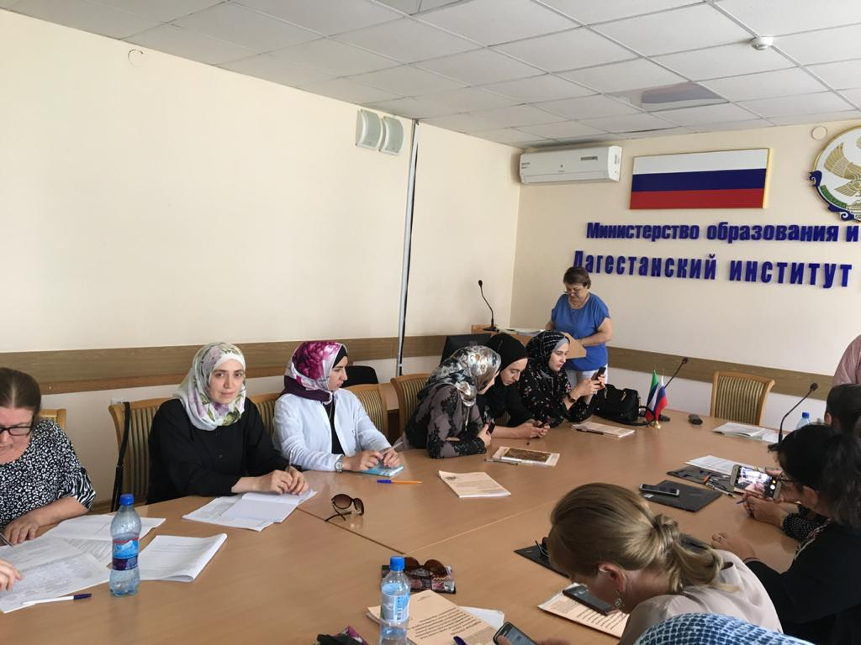

Slide 22
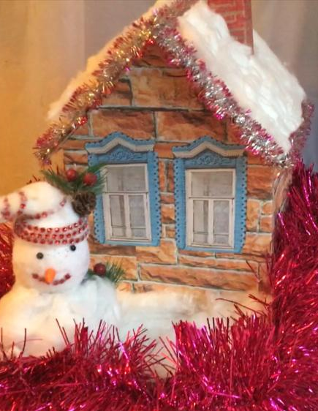
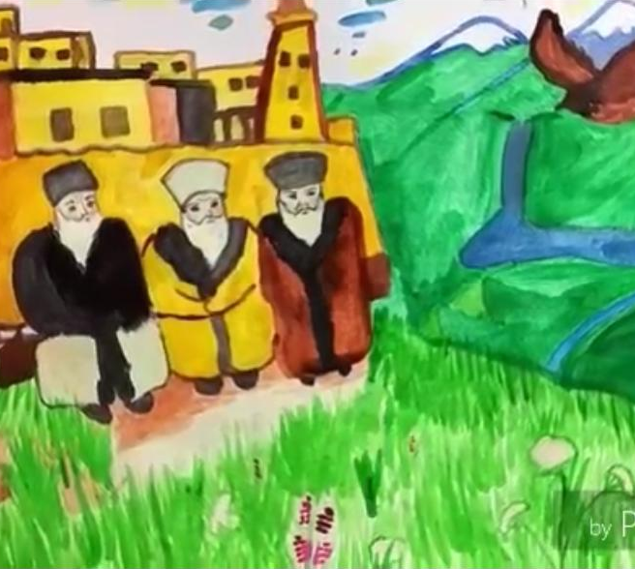
Мое творчество

Slide 23
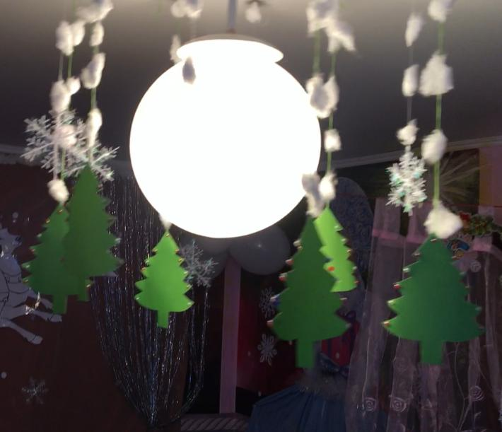
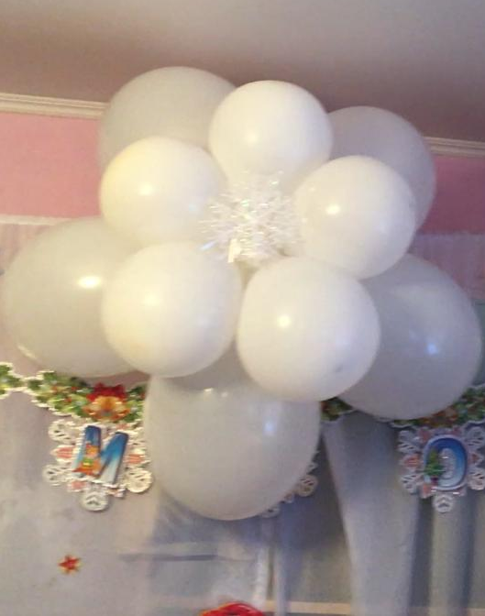
Оформление группы к новому году

Slide 24
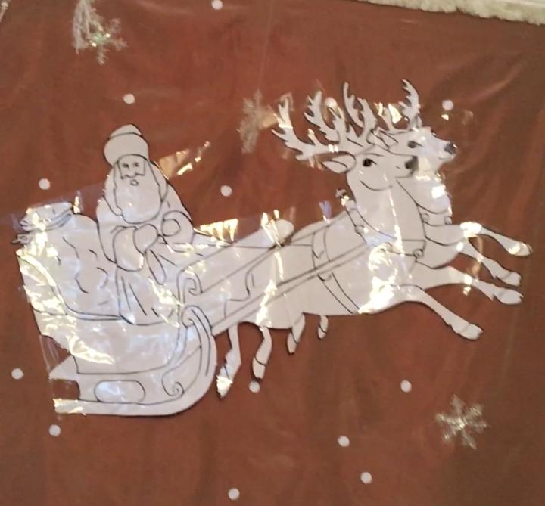
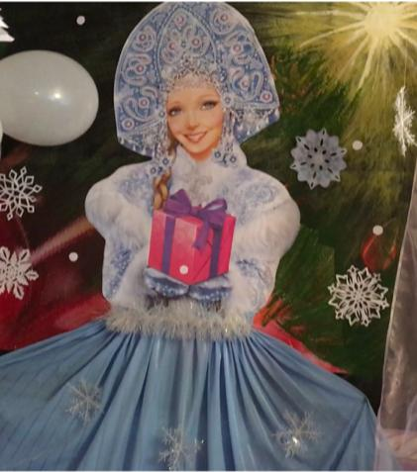

Slide 25
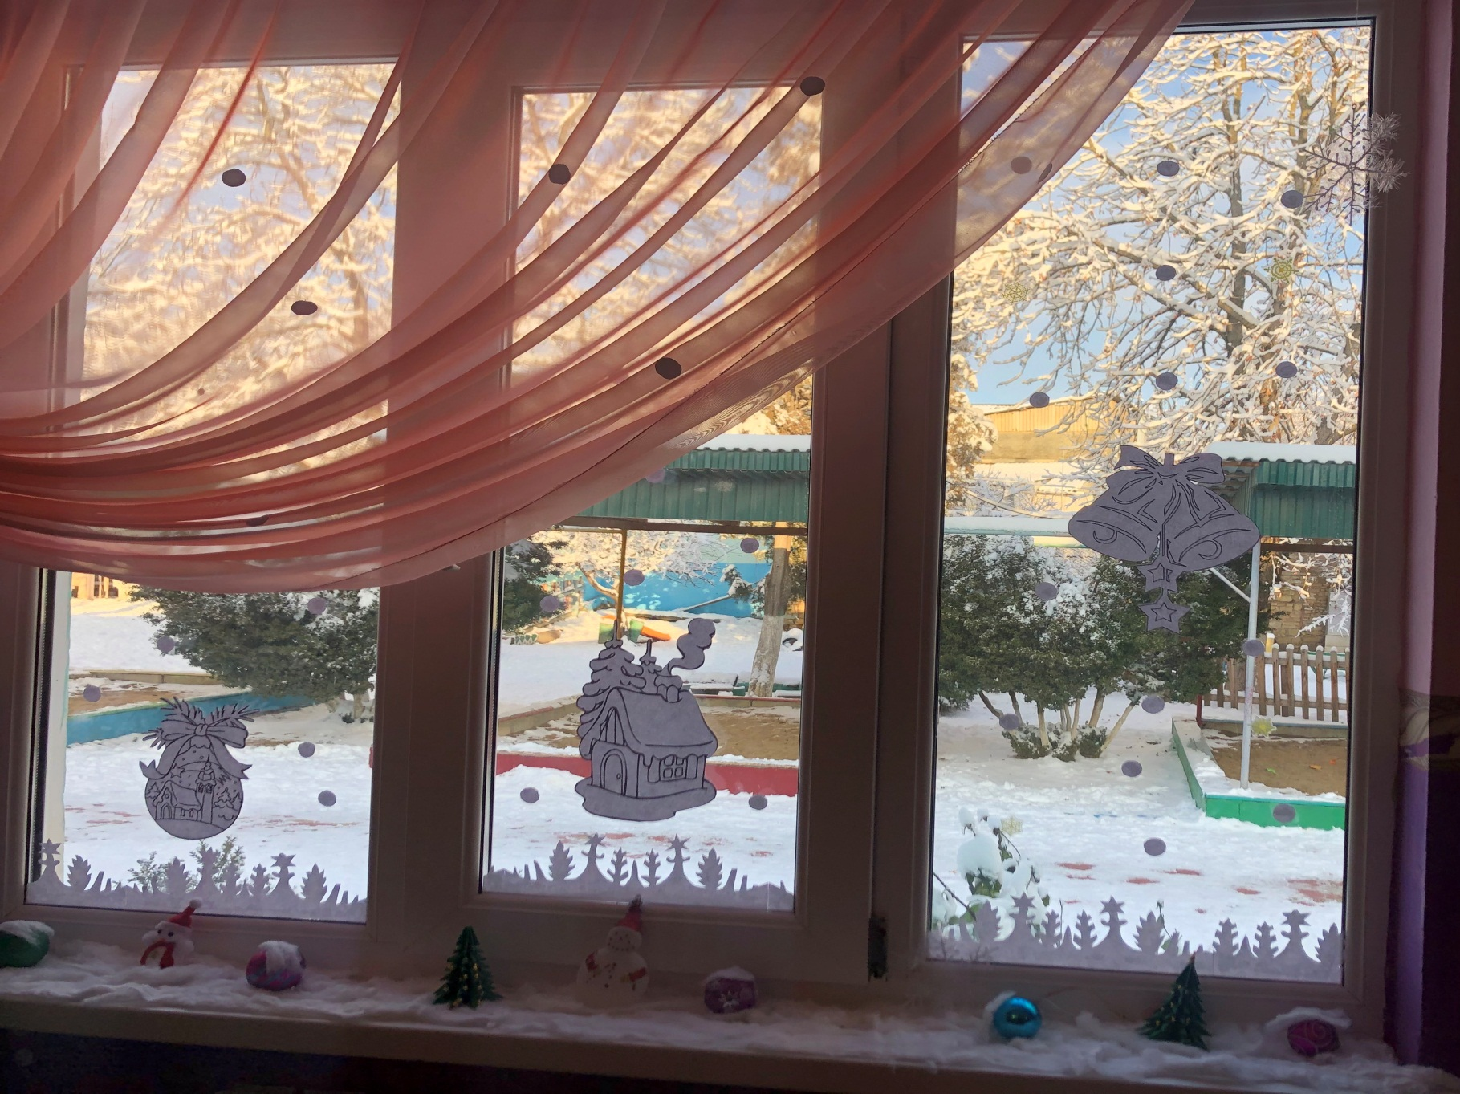

Slide 26
Утренник ко Дню матери

Slide 27
Новогодний утренник

Slide 28
Кружковая работа

Slide 29
Экспериментальная деятельность

Slide 30
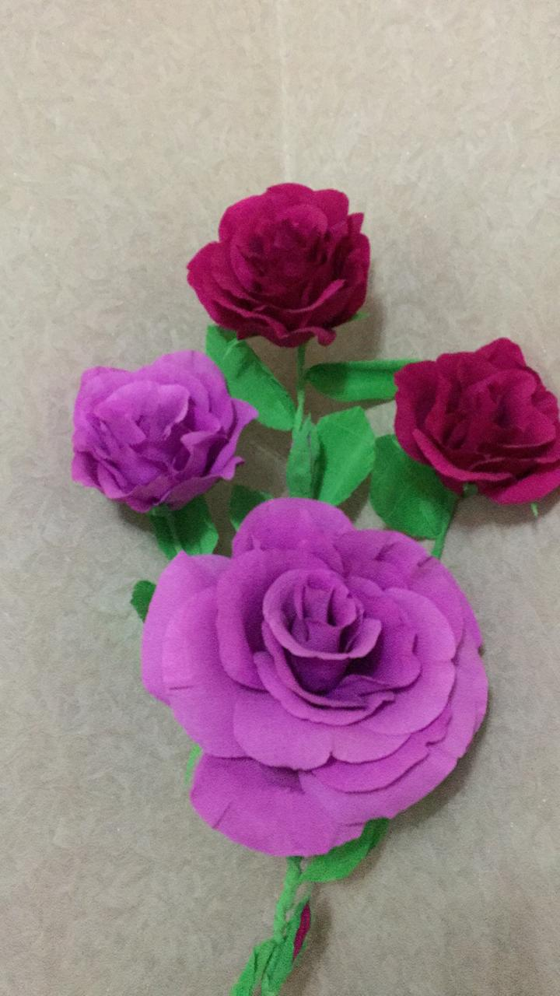
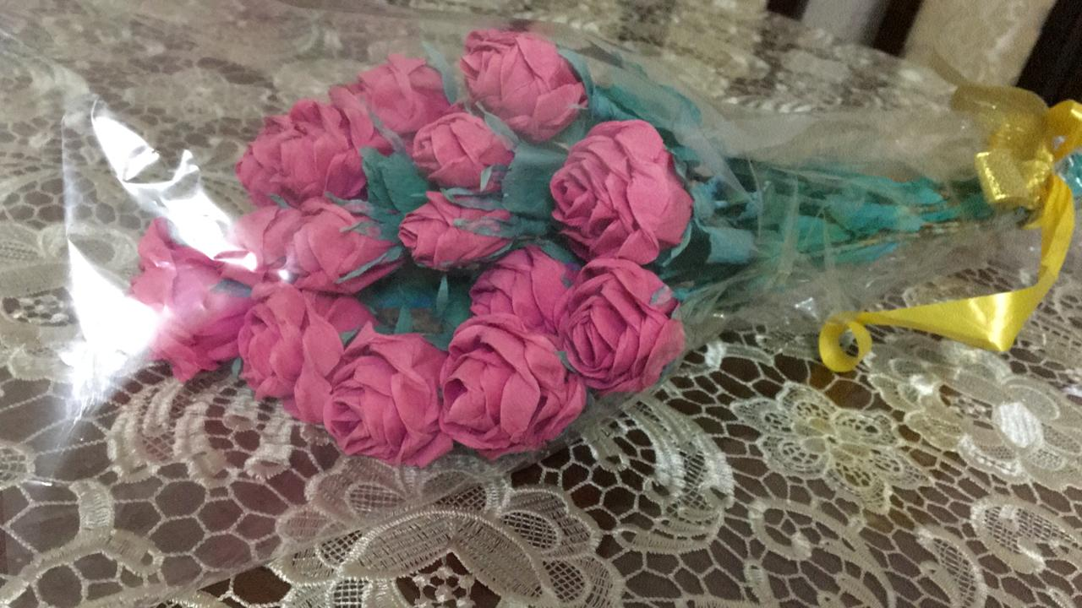
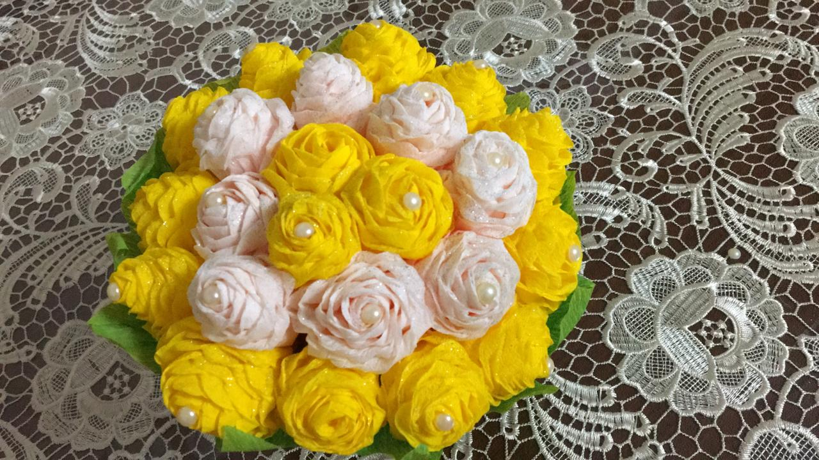
Мои увлечения

